Slide 1


Slide 2

口罩佩戴检测与人脸识别系统
队伍名称：奇迹再现
参赛队员：郑国辉、栾剑兵
指导老师：朱秋煜

Slide 3
目录
一、研究背景
二、系统结构
三、原理介绍
四、总结与展望

Slide 4
一、研究背景

Slide 5
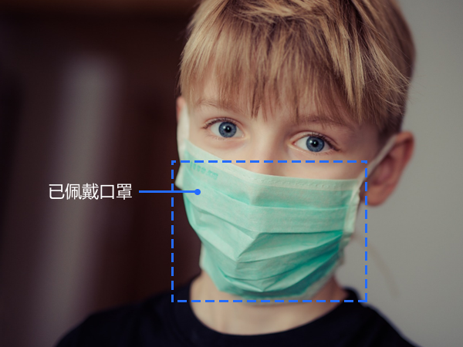
2020年，一场突如其来的疫情打破了我们的生活节奏，世界各国都遭受着新冠病毒的困扰，为了维持公共场所安全，降低传染几率，出于对自己与他人健康负责的态度，我们都需要做好防护措施，佩戴医用口罩。因此，对于如公司、药店和校园等公共场所进出就需要对人员佩戴口罩情况进行监督，使用人工监督是为最简单最直接的一种方式，不过也会由于人工的主观因素或自身情况影响部分判断结果，且一旦异常情况发生时很难快速精准地定位病毒源头。
在此背景下，我们团队尝试使用计算机与摄像机代替人工的方式进行口罩佩戴检测识别，设计完成了一款基于神经网络的口罩佩戴检测与识别系统，以满足在部分公共场合提高企事业单位管理能力、提高通行效率、降低人工检查导致交叉感染的可能性的需求。

Slide 6
二、系统结构
硬件组成、软件架构

Slide 7
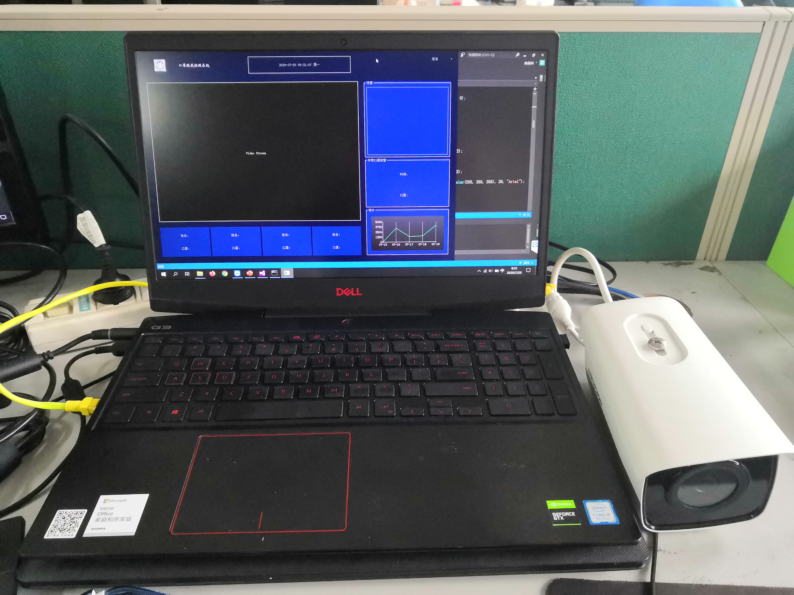
1、硬件组成
PC机一台
HIKVISION网络摄像机一台
以太网线

Slide 8
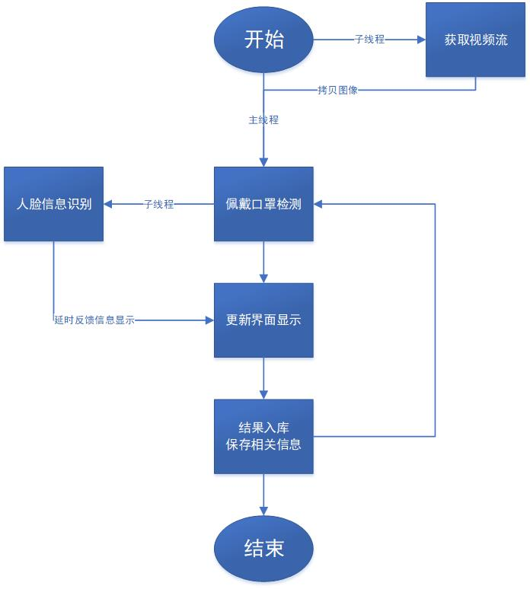
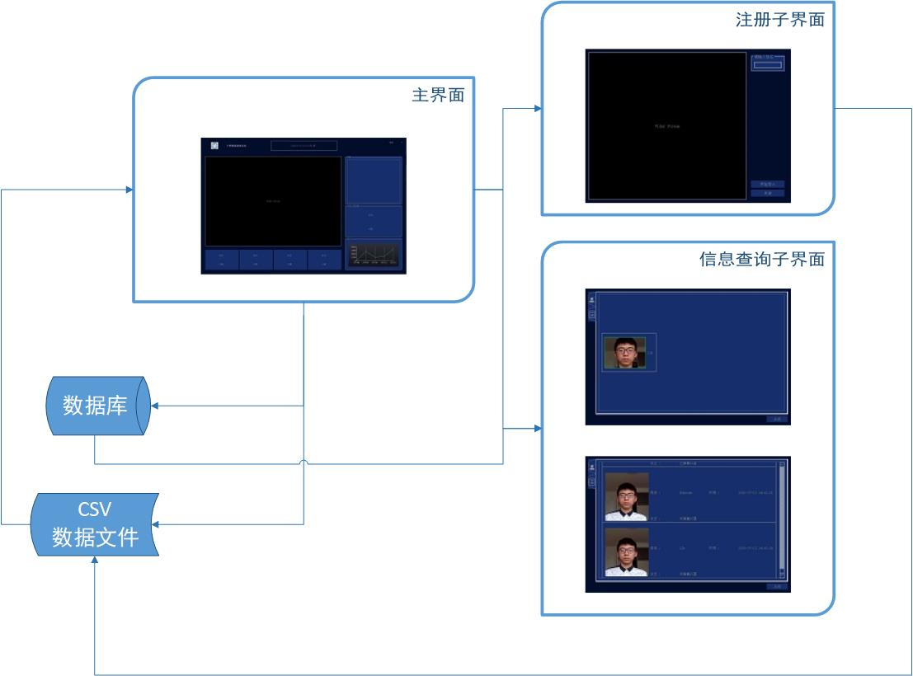
2、软件架构
C++语言
Qt界面设计
MySQL

Slide 9
三、算法原理介绍

Slide 10
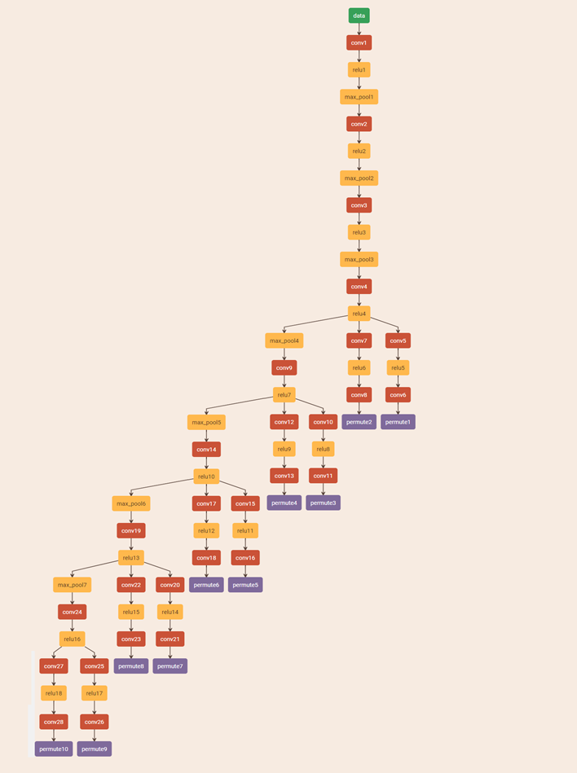
1、口罩佩戴 检测原理介绍
基于SSD目标检测算法，提出简化版的轻量级算法，称之为miniSSD，用来检测人脸是否佩戴有口罩。此轻量级的算法实时性检测效果良好，对硬件成本要求低，同时在精度上也有良好的表现。
2. 此网络主干网络只有8层，用于提取特征，另外还有5层用于提取定位信息和分类信息，网络结构简约，性能上却不输于较深的网络。
3. 使用pytorch搭建模型并完成训练，将训练好的模型转化为caffe模型。

Slide 11
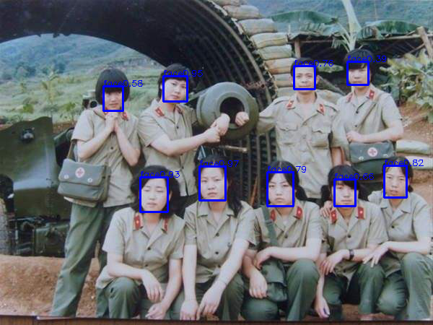
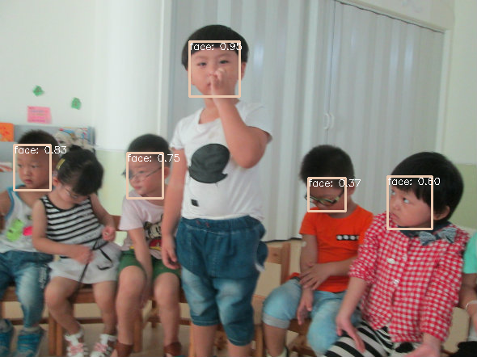
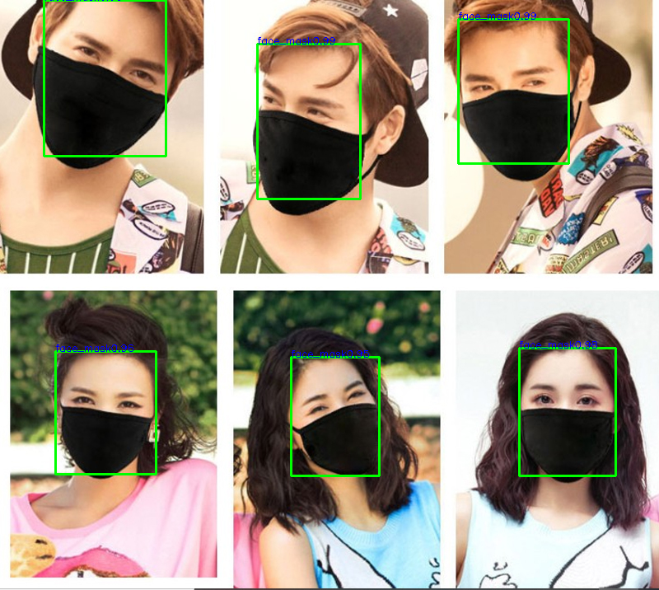
口罩佩戴检测算法展示
多人脸检测
多人脸检测
佩戴口罩人脸检测

Slide 12
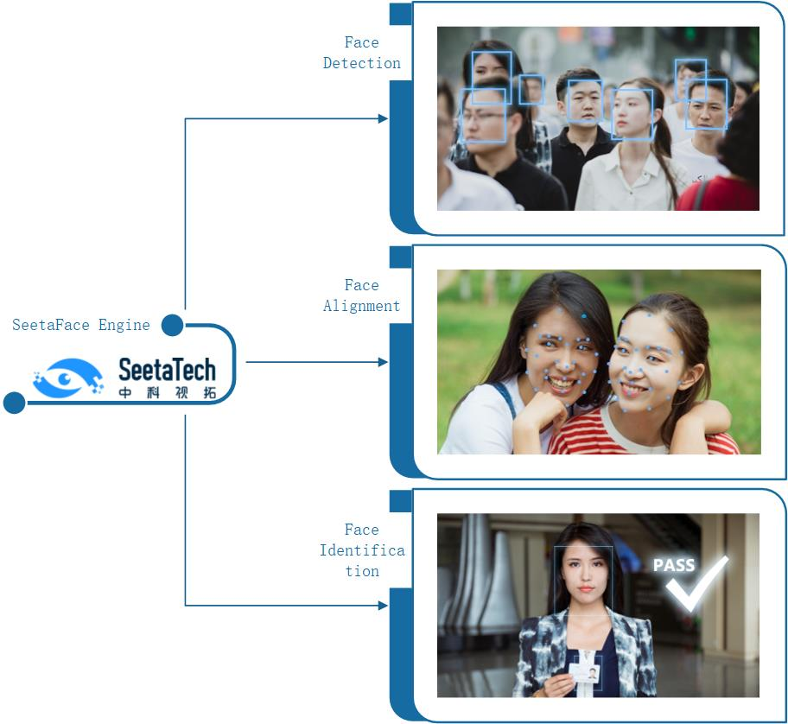
2、人脸识别 原理介绍
SeetaFace人脸识别库
Face Detection(人脸检测)
Funnel-Structured cascade(FuSt)，漏斗型级联结构
Face Alignment(面部特征点定位)
Coarse-to-Fine Auto-encoder Networks(CFAN)，自编码网络
Face Identification(人脸特征提取与比对)
基于深度卷积网络VIPLFaceNet具体实现

Slide 13
四、总结与展望

Slide 14
1、总结
2、展望
实时多人场景佩戴口罩检测
实时多人场景人脸识别
实时界面显示检测结果
离线注册人脸信息
离线记录快速查询
报警统计
语音报警
红外体温测量
提高面部识别精度(面部遮挡)
……

Slide 15
THANKS
感谢观看

